Slide 1
Сотворение
Живое ремесло

Slide 2
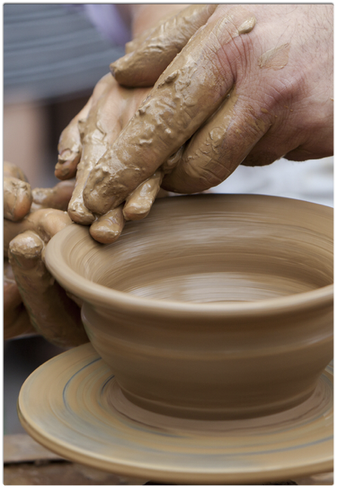
Проект «ваза для мамы»
Гончарное ремесло для детей

Slide 3
Волонтерский проект в рамках социальной программы «родные города»
Компании «Газпром нефть»

Slide 4
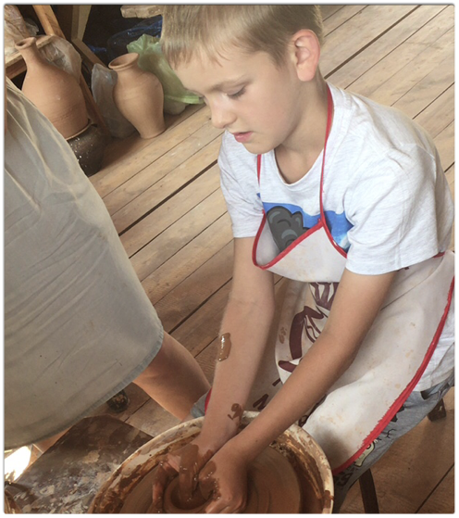
Цели
Развитие детского творчества через работу с глиной.
Пробуждение интереса к ремеслу через тактильное восприятие.
Возможность познакомиться с профессией гончар;
Получение положительных эмоций и мотивации

Slide 5
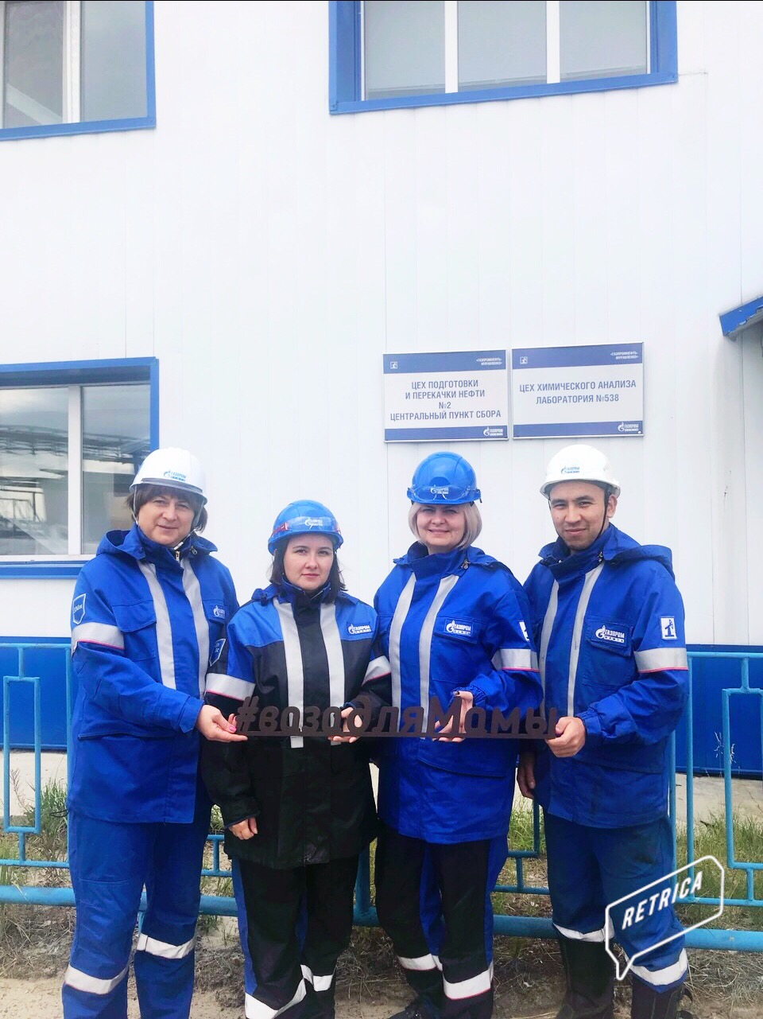
Команда волонтеров «Газпромнефть-ННГ»
1. Лысенко Алия тахиряновна
2. Гаврилюк Наталия Петровна
3. Драгушан Иван Иосифович
4. Лукьянцева Ольга Евгеньевна
5. Круглюк Светлана Александровна

Slide 6
Благополучатели
20 детей в возрасте от 6 лет;
8 особенных детей;
7 семейных пар (Мама или Папа с ребёнком);
1 класс с углубленным изучением ремесла;
Возможное увеличение количества мк по запросу.

Slide 7
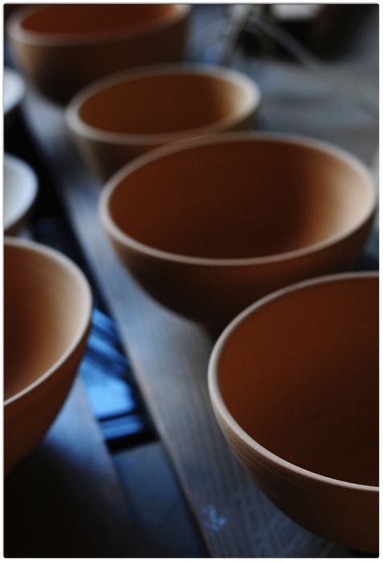
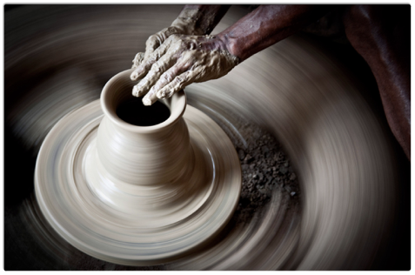
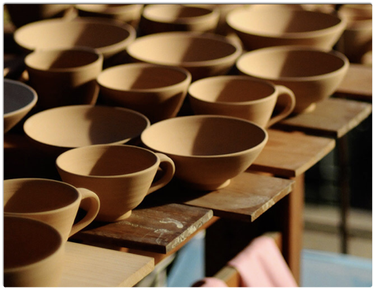

Slide 8
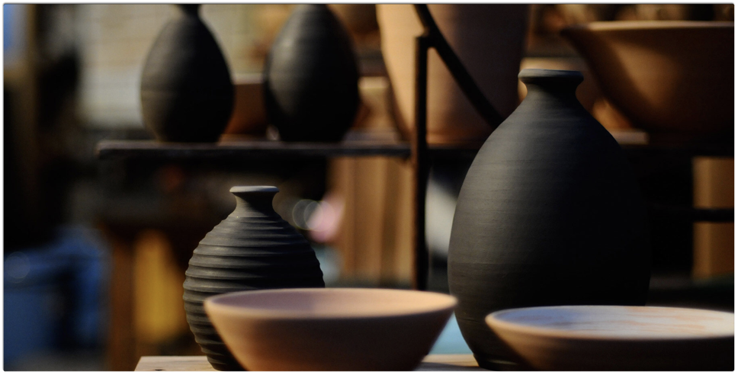
Конкурс работ
В период с 01.09.2018 по 10.11.2018 будет проведено 35 мастерклассов, итоговые работы которых будут участвовать в выставке-конкурсе 15.11.2018

Slide 9
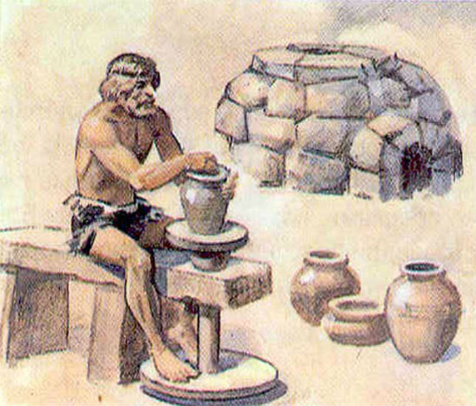

Slide 10
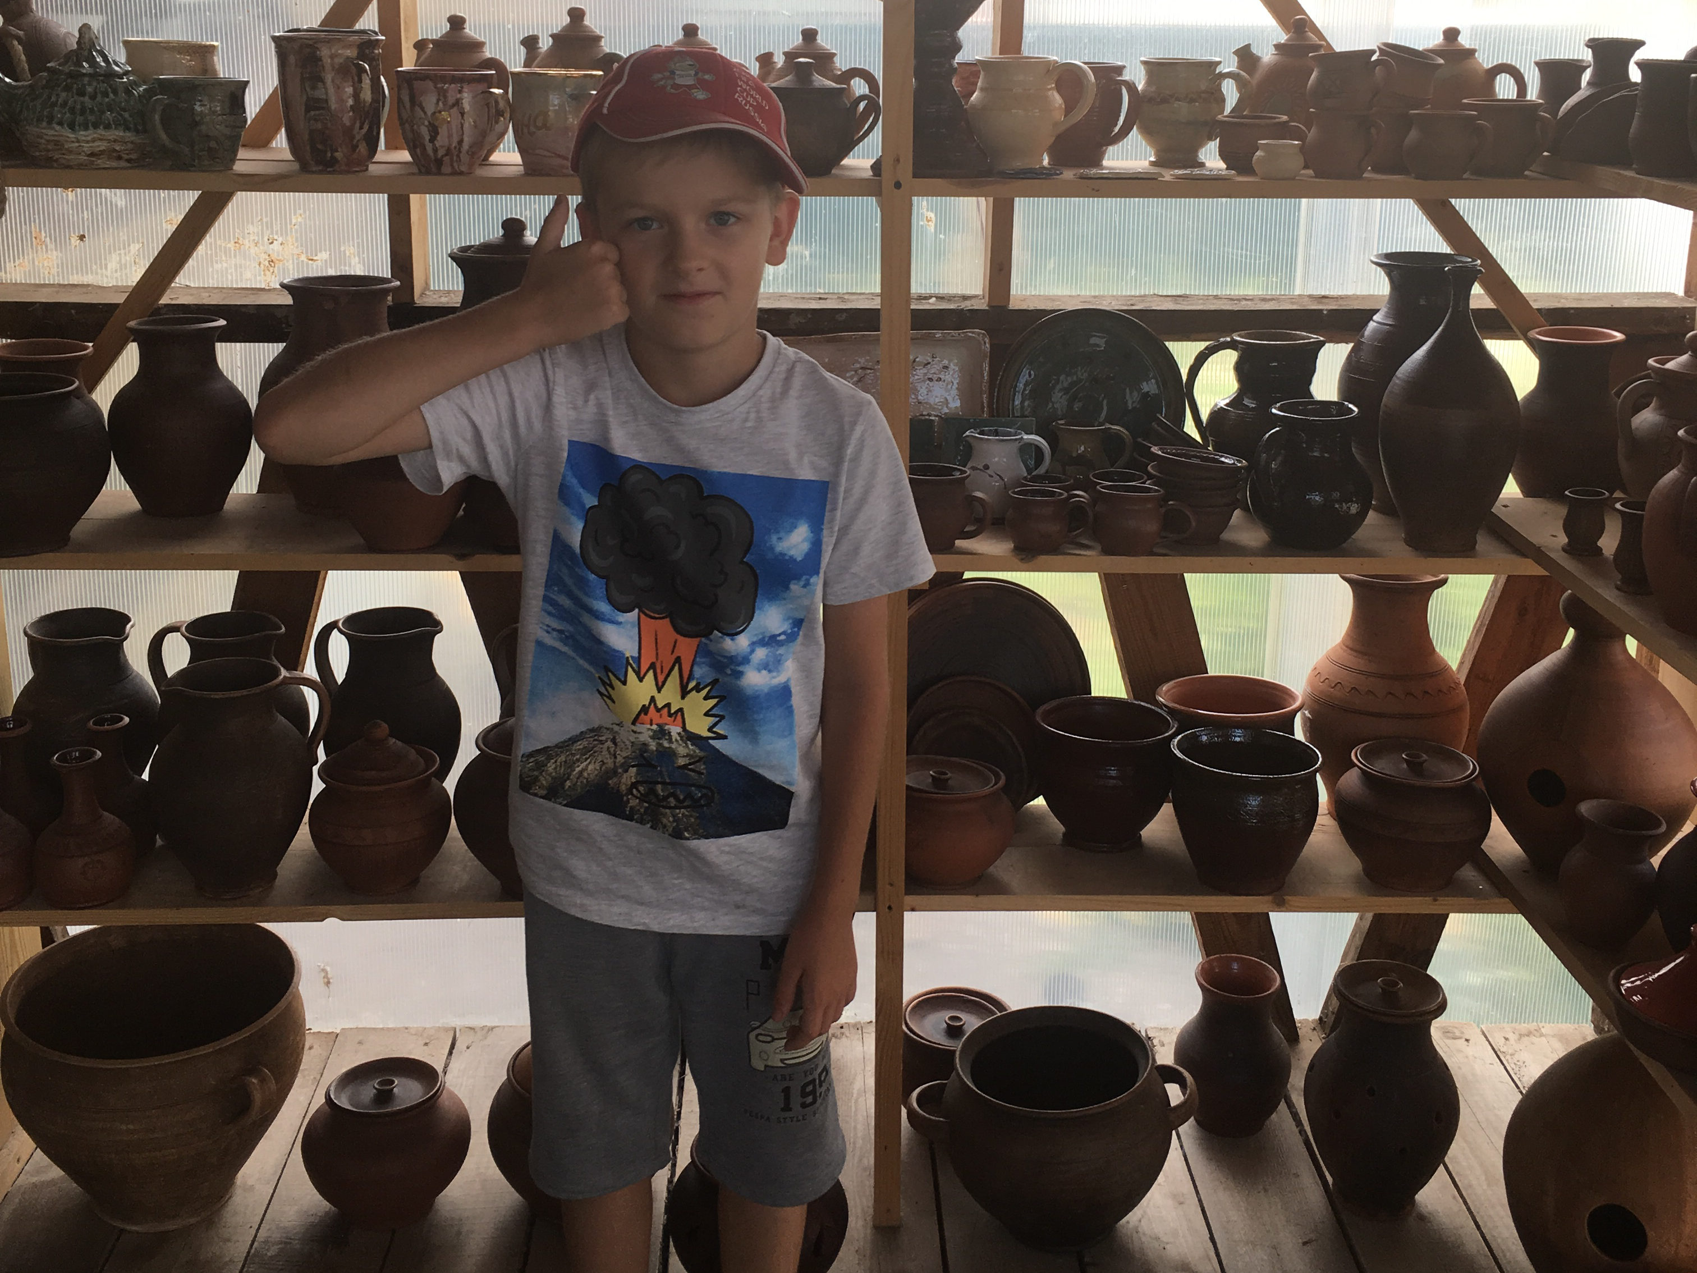

Slide 11
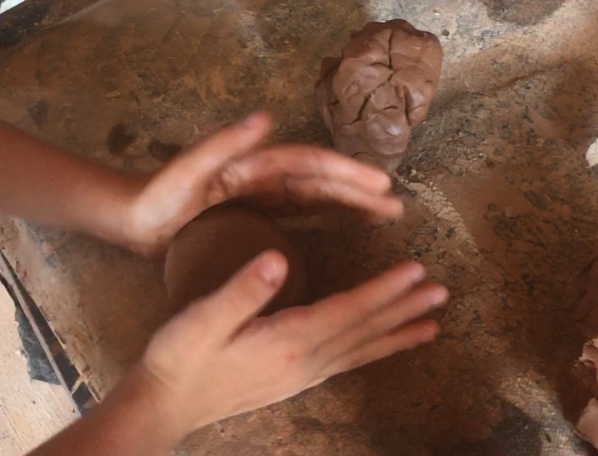

Slide 12
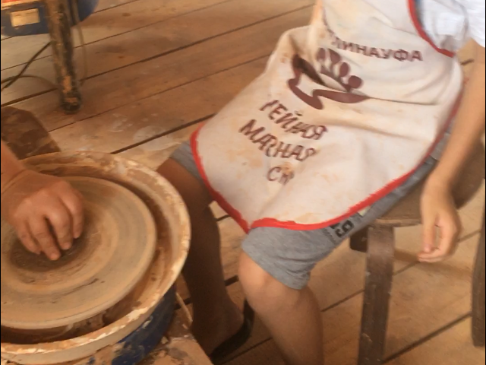

Slide 13
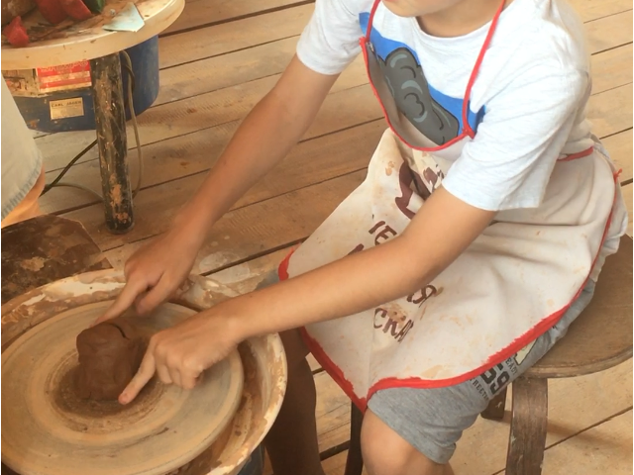

Slide 14
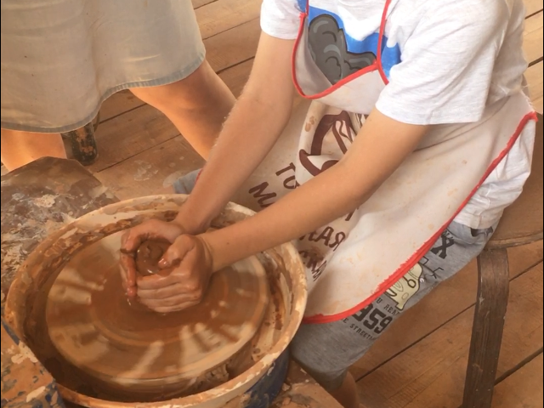

Slide 15
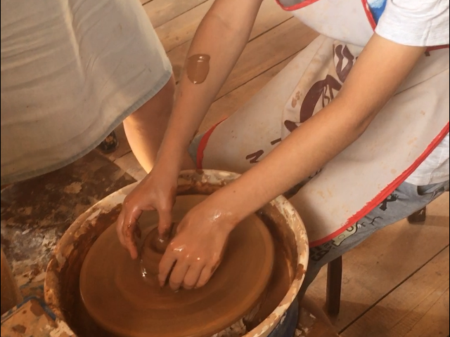

Slide 16
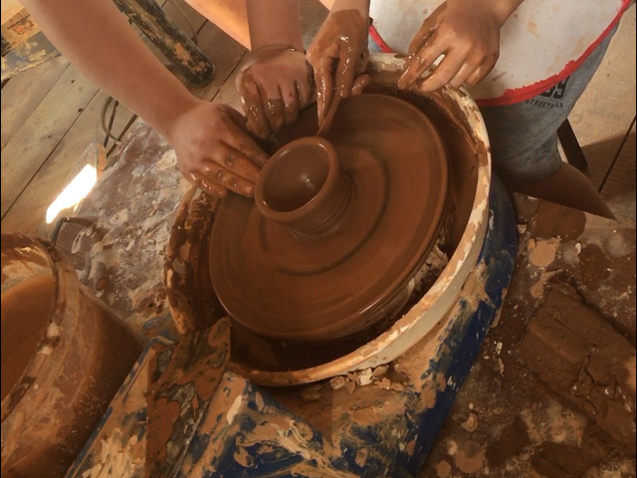

Slide 17
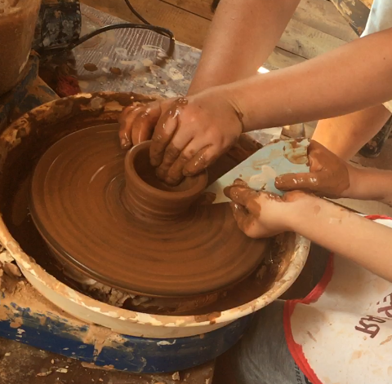

Slide 18
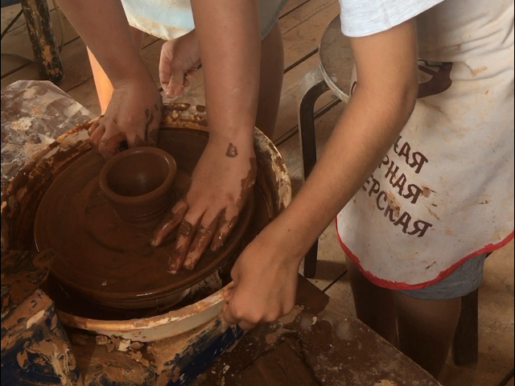

Slide 19
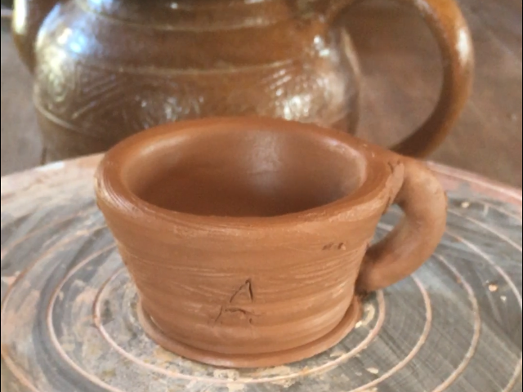

Slide 20
«Адекватную оплату труда получают только ремесленники».
— Морена

